Slide 1
Das schwarze Schaf

Slide 2
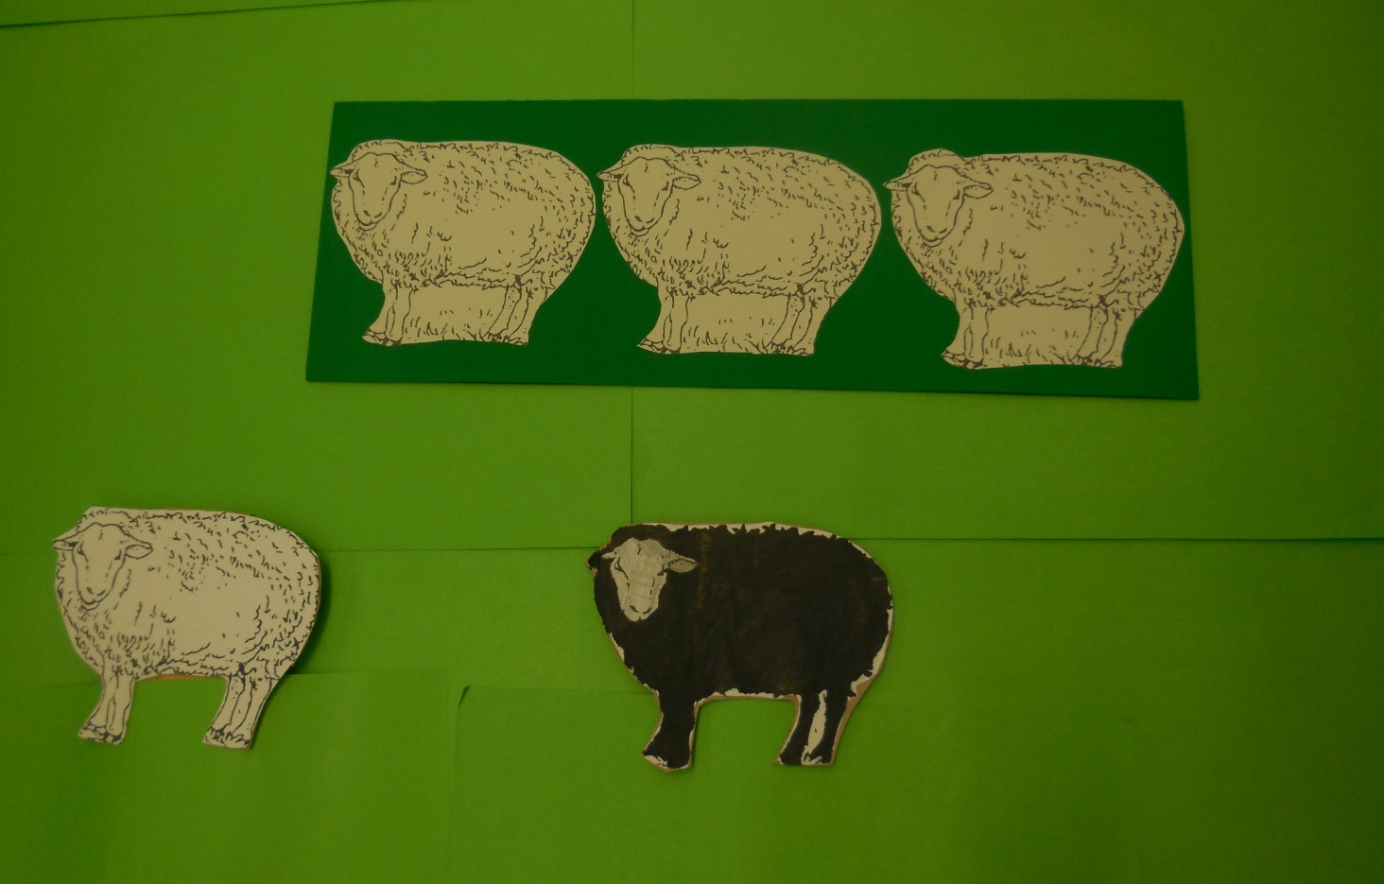
In einer weißen Schafherde lebte
ein schwarzes Schaf.

Slide 3
Die weißen Schafe ärgerten das schwarze Schaf:
Wie hässlich du aussiehst!
Schwarzer Peter!
Schaut euch das an!

Slide 4
Ein großes weißes Schaf war besonders schlimm. Das war der Leithammel. Die anderen Schafe machten dem Leithammel alles nach.

Slide 5
Ich bin traurig!
Keiner mag mich!
Manchmal lief das schwarze Schaf weg
und versteckte sich.

Slide 6
Der Leithammel wollte eine Reise machen.
Ich möchte andere Länder sehen.

Slide 7
Einmal kam der Leithammel zu einer Herde. Da waren alle Schafe schwarz.
Ihr seht aber komisch aus.

Slide 8
Der Leithammel schüttelte sich vor Lachen.
Du siehst komisch aus! Wir sehen normal aus!
Ha, ha, ha!

Slide 9
Da kam ein schwarzes Schaf. Das war größer und stärker als der Leithammel.
Was bist du für ein komisches Schaf? Wir ziehen dir das Fell über die Ohren. Dann können wir sehen, ob du darunter eine anständige Farbe hast.

Slide 10
Die ganze Herde lachte den Leithammel aus.
Ha, ha, ha!
Ha, ha, ha!
Ha, ha, ha!
Ha, ha, ha!
Ha, ha, ha!
Ha, ha, ha!

Slide 11
Der Leithammel rannte weg, so schnell er konnte.
Ich habe solche Angst!

Slide 12
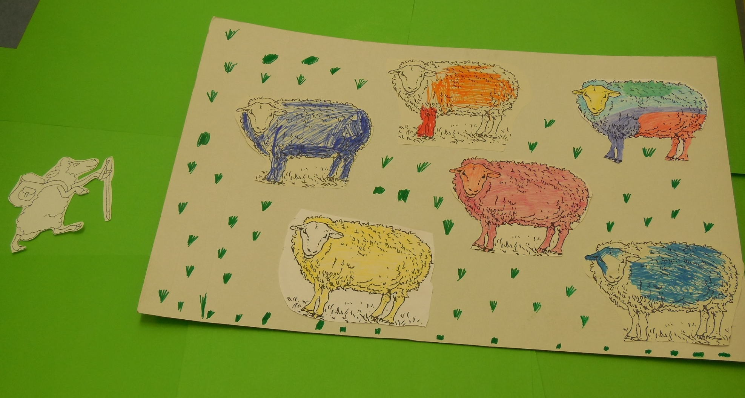
Da kam der Leithammel zu einer anderen Herde. Da gab es schwarze, weiße, rote und bunte Schafe
So was habe ich noch nie gesehen!

Slide 13
Ach nur so über den Berg.
Wo kommst du
denn her?

Slide 14
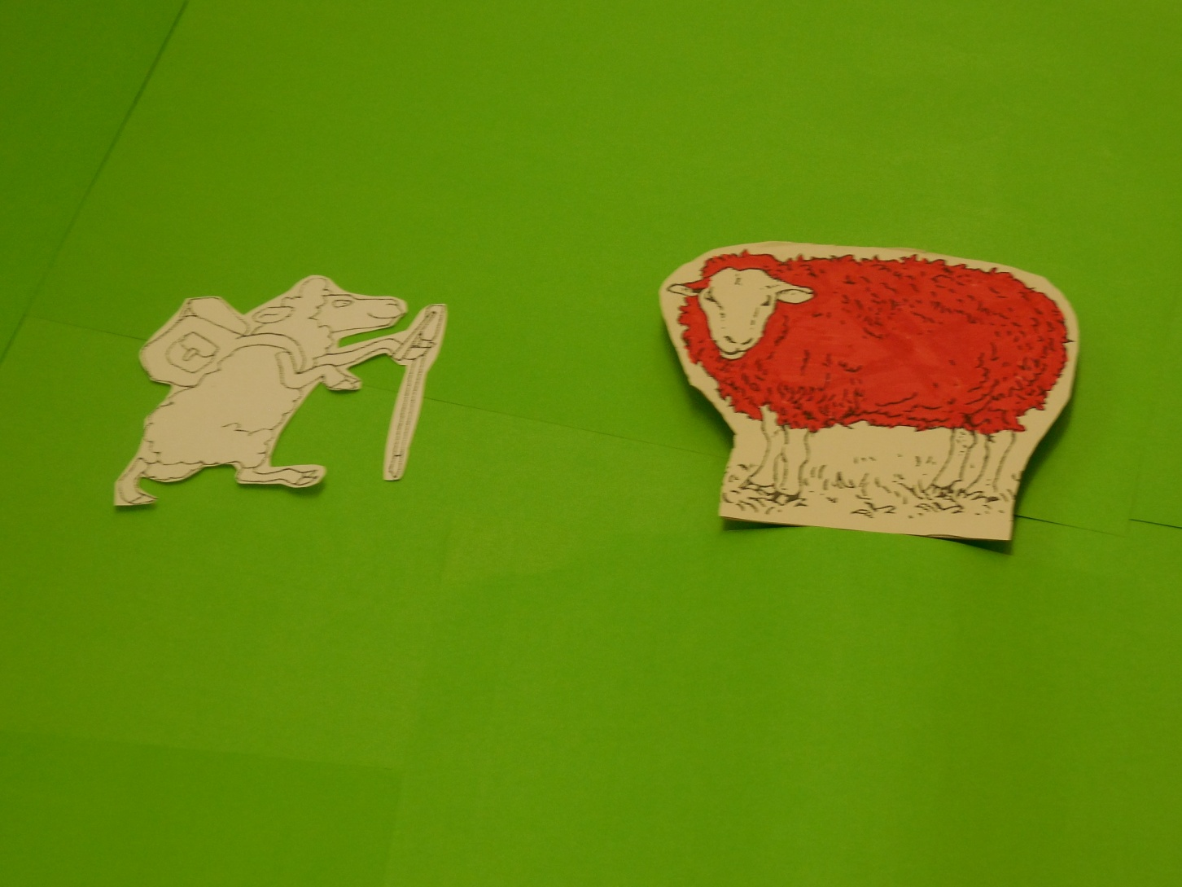
Da kam noch ein schwarzes Schaf und der Leithammel bekam Angst.
Oh jeh!

Slide 15
Komm doch her.
Hast du Angst vor uns?
Du kannst bei uns bleiben, wenn du willst.
Bei uns kann jeder bleiben.

Slide 16
Ein paar Tage blieb der Leithammel
bei der bunten Herde.
Dann wollte er zurück zu seiner Herde.
Ihr seid die schönste Herde auf der Welt. Das es auch bunte Schafe gibt, das habe ich nicht gewusst. Aber ein schwarzes Schaf haben wir daheim auch…

Slide 17
Da war das schwarze Schaf glücklich.
Wir versuchen das auch!
Ich war bei einer bunten Schafherde. Da haben sich alle gut verstanden. Niemand hat den anderen geärgert. Das war schön. So soll es bei uns auch sein.
Super!

